Slide 1
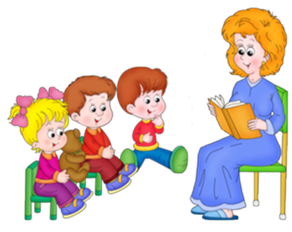
Картотека дидактических игр по речевому развитию
Детский сад №32
Воспитатель: Малофеенко Ксения

Slide 2
«Кто как разговаривает?»
«Животные и их детёныши»
«Что бывает круглым?»
«Подбери словечко»
«Из чего сделано?»
«Какой овощ?»
«Кто может совершать эти действия?»
«Хорошо – плохо»
«Близко-далеко»
«Весёлый счет»
«Разложи по полочкам»

Slide 3
«Из чего сделано?»
Цель: закрепление в речи детей употребления относительных прилагательных и способов их образования.
Ход: педагог, бросая мяч ребёнку, говорит: «Сапоги из кожи», а ребёнок, возвращая мяч, отвечает: «Кожаные». Педагог: Рукавички из меха. Дети: меховые. Таз из меди – медный, ваза из хрусталя – хрустальная, рукавички из шерсти – шерстяные и т.д.

Slide 4
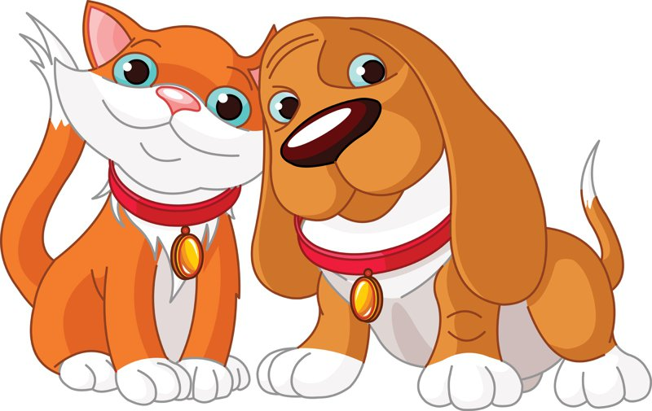
«Кто как разговаривает?»
Цель: расширение словарного запаса, развитие быстроты реакции.
Ход: педагог поочерёдно бросает мяч детям, называя животных. Дети, возвращая мяч, должны ответить, как то или иное животное подаёт голос: корова мычит, тигр рычит, змея шипит, комар пищит, собака лает, волк воет, утка крякает, свинья хрюкает. Вариант 2. Педагог бросает мяч и спрашивает: «Кто рычит?», «А кто мычит?», «Кто лает?», «Кто кукует?» и т.д.

Slide 5
«Животные и их детёныши»
Цель: закрепление в речи детей названии детёнышей животных, закрепление навыков словообразования, развитие ловкости, внимания, памяти.
Ход: бросая мяч ребёнку, педагог называет какое-либо животное, а ребёнок, возвращая мяч, называет детёныша этого животного.
У тигра – тигрёнок, у льва – львёнок, у слона – слонёнок, у оленя – оленёнок, у лося – лосёнок, у лисы – лисёнок. У медведя – медвежонок, у верблюда – верблюжонок, у зайца – зайчонок, у кролика – крольчонок, у белки – бельчонок. У коровы – телёнок, у лошади – жеребёнок, у свиньи – поросёнок, у овцы – ягнёнок, у курицы – цыплёнок, у собаки – щенок.

Slide 6
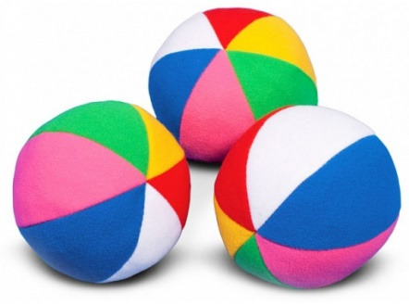
«Что бывает круглым?»
Цель: расширение словаря детей за счёт прилагательных, развитие воображения, памяти, ловкости.
Ход: педагог, бросая мяч детям, задаёт вопрос, ребёнок, поймавший мяч, должен на него ответить и вернуть мяч.
– Что бывает круглым? (мяч, шар, колесо, солнце, луна, вишня, яблоко…). – Что бывает длинным? (дорога, река, верёвка, лента, шнур, нитка…). – Что бывает высоким? (гора, дерево, скала, человек, столб, дом, шкаф…). – Что бывает колючим? (ёж, роза, кактус, иголки, ёлка, проволока…) и т.д.

Slide 7
«Подбери словечко»
Цель: развитие навыков словообразования, подбор родственных слов.
Ход: Например, Пчела – пчёлка, пчёлочка, пчелиный, пчеловод, пчёлы и т.д. Книга – книжка, книжечка, книжный, книголюб, книги и т.д.

Slide 8
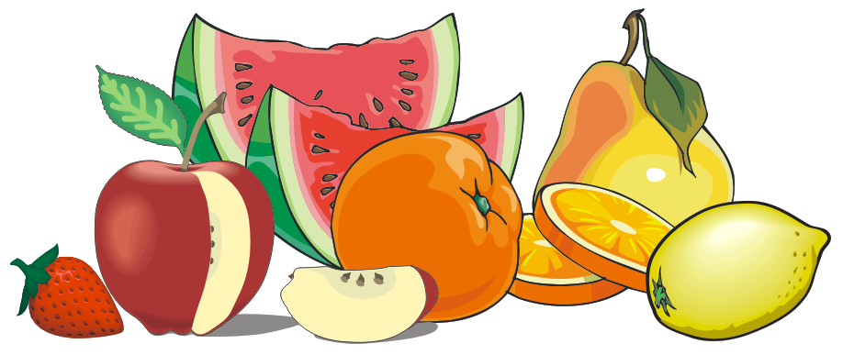
«Какой овощ?»
Цель: развитие тактильного, зрительного и обонятельного анализаторов.
Ход: педагог нарезает овощи, дети их нюхают и пробуют на вкус. Педагог даёт образец: «Помидор сладкий, а чеснок острый».

Slide 9
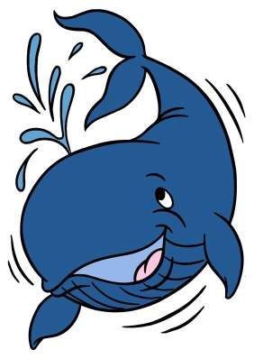
«Кто может совершать эти действия?»
Цель: активизация глагольного словаря детей, развитие воображения, памяти, ловкости.
Ход: Педагог, бросая мяч ребёнку, называет глагол, а ребёнок, возвращая мяч, называет существительное, подходящее к названному глаголу. Педагог: Идёт… Дети: человек, животное, поезд, пароход, дождь… Бежит - ручей, время, животное, человек, дорога… Летит - птица, бабочка, стрекоза, муха, жук, самолёт… Плывёт - рыба, кит, дельфин, лодка, корабль, человек…

Slide 10
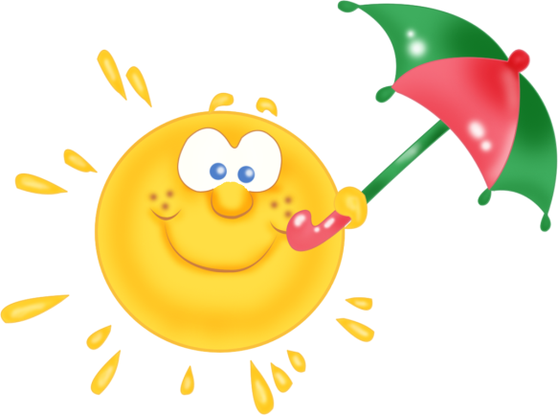
«Хорошо – плохо»
Цель: знакомство детей с противоречиями окружающего мира, развитие связной речи, воображения.
Ход: педагог задаёт тему обсуждения. Дети, передавая мяч по кругу, рассказывают, что, на их взгляд, хорошо или плохо в погодных явлениях. Педагог: Дождь. Дети: Дождь – это хорошо: смывает пыль с домов и деревьев полезен для земли и будущего урожая, но плохо – намочит нас, бывает холодным. Педагог: Город. Дети: Хорошо, что я живу в городе: можно ездить в метро, на автобусе, много хороших магазинов, плохо – не увидишь живой коровы, петуха, душно, пыльно.

Slide 11
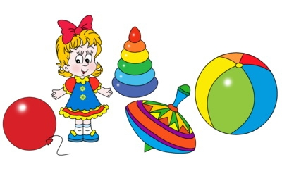
«Близко-далеко»
Цель: развитие слухового внимания, остроты слуха.
Ход: педагог за ширмой производит звучание большой или маленькой игрушкой. Дети по силе звучания определяют размер игрушки (большая или маленькая) или удаленность звучания.

